Slide 1
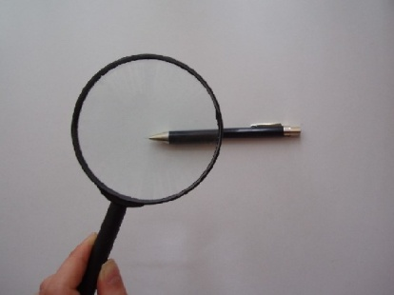
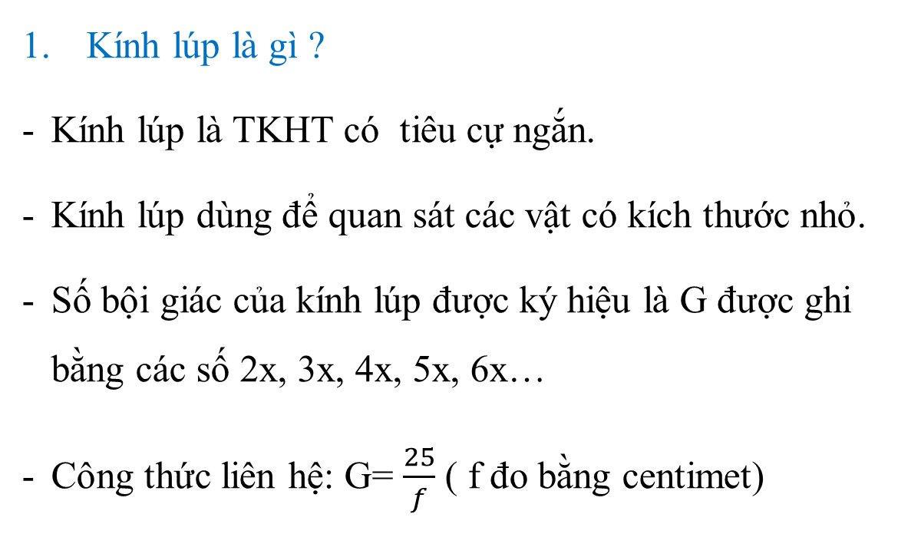
Tiết 59 – Bài 50. Kính lúp
Kính lúp là gì ?
Kính lúp là TKHT có tiêu cự ngắn.
Kính lúp dùng để quan sát các vật có kích thước nhỏ.
Số bội giác của kính lúp được ký hiệu là G được ghi bằng các số 2x, 3x, 4x, 5x, 6x…
Công thức liên hệ: G= $\frac{25}{f}$ ( f đo bằng centimet)
2. Cách quan sát một vật nhỏ qua kính lúp: SGK

Slide 2
Câu 1: Kính lúp có số bội giác càng lớn thì có tiêu cự càng dài hay càng ngắn ?
Từ công thức G= $\frac{25}{f}$ => f= $\frac{25}{G}$
=> Kính lúp có số bội giác càng lớn thì có tiêu cự càng ngắn.
Câu 2: Số bội giác nhỏ nhất của kính lúp là 1.5x. Vậy tiêu cự dài nhất của kính lúp sẽ là bao nhiêu ?
HD: G= $\frac{25}{f}$ => f= $\frac{25}{G}$ thay G=1.5, ta tính được f= 16.67cm
=> Tiêu cự dài nhất của kính lúp là 16.67cm.

Slide 3
2. Kết luận.
Kính lúp là một thấu kính hội tụ có tiêu cự ngắn dùng để quan sát những vật nhỏ.
Số bội giác của kính lúp cho biết, ảnh mà mắt thu được khi dùng kính lớn gấp bao nhiêu lần so với ảnh mà mắt thu được khi quan sát trực tiếp vật mà không dùng kính.

Slide 4



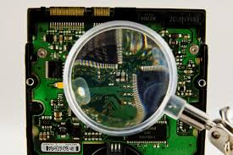
Một số ứng dụng của kính lúp

Slide 5
Kiến thức cần nhớ
 | Mắt cận | Mắt lão
1. Đặc điểm | - Mắt cận nhìn rõ những vật ở gần, nhưng không nhìn rõ những vật ở xa | - Mắt lão nhìn rõ những vật ở xa, nhựng không nhìn rõ những vật ở gần
2. Cách khắc phục | Mắt cận phải đeo kính cận là thấu kính phân kì để nhìn rõ những vật ở xa. Kính cận phù hợp là kính có tiêu điểm F trùng với điểm cực viễn C_{v} của mắt. | - Mắt lão phải đeo kính lão là thấu kính hội tụ để nhìn rõ những vật ở gần.

Slide 6
Cấu tạo quang học | Thấu kính hội tụ có tiêu cự ngắn Số bội giác : G = $\frac{25}{f}$
Công dụng | - Quan sát vật nhỏ
Kính lúp

Slide 7
III.Bài tập.
Bài tập 1: Hãy ghép mỗi phần A, B, C với 1 phần 1, 2, 3 để được một câu có nội dung đúng
A. Ông Biển khi đọc sách và khi đi đường không phải đeo kính
1. Ông ấy bị cận thị
B. Ông Việt khi đọc sách phải đeo kính, nhưng khi đi đường không phải đeo kính
2. Mắt ông ấy còn tốt, không có tật
A. Ông Nam khi đọc sách và khi đi đường phải đeo cùng một kính
3. Mắt ông ấy là mắt lão

Slide 8
Bài tập 2: Tiêu cự của kính cận bằng khoảng cách từ mắt đến điểm cực viễn của mắt. Thấu kính nào trong các thấu kính sau có thể dùng làm kính cận ?
Thấu kính hội tụ có tiêu cự là 5cm.
Thấu kính phân kì có tiêu cự là 5cm.
Thấu kính hội tụ có tiêu cự là 40 cm.
Thấu kính phân kì có tiêu cự là 40 cm.

Slide 9


Tiết học kết thúc
Thank you

